Slide 1


Kubernetes容器化架构方案评审

Slide 2
1
整体架构简介
目 录
发布流程
2
3
运维管理
CONTENTS
4
未来规划

Slide 3
01
整体架构简介

Slide 4
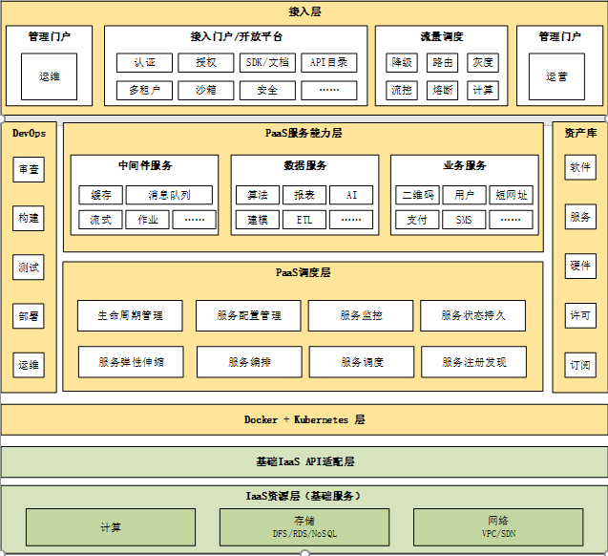
电商总体架构规划

Slide 5
现在移动后台EC架构
App
Web控制台
机房
LBS
VM
VM
VM
VM
VM
tomcat
tomcat
tomcat
tomcat
tomcat
EC
EC
EC
EC
EC
VM
VM
VM
VM
外部系统
Redis -Master
Redis -Salve
MySQL
FTP

Slide 6



Kubernetes容器化架构拓扑图
前端 普通用户
企业内部用户
第三方合作 用户
微服务网关集群
后端业务微服务集群
业务系统A
业务系统B
业务系统C
业务系统D

Slide 7
Docker容器化部署
VM
VM
Docker
Docker
Tomcat
Tomcat
Tomcat
EC
EC
EC
Docker
Tomcat
EC
。。。。。

Slide 8
Kubernetes容器化逻辑架构图
网关集群
VM salve
VM salve
VM salve
Docker
Docker
Docker
微服务网关
微服务网关
微服务网关
VM Kubernetes
业务微服务集群
VM salve
VM salve
Master
Master
Docker
Docker
Docker
Docker
Docker
Docker
业务系统A
业务系统B
业务系统C
业务系统D
业务系统E
业务系统F
Master
服务治理
VM salve
VM salve
Docker
Docker
Docker
Docker
Docker
Docker
配置中心
消息队列
链路监控
缓存组件
数据库
日志收集分析

Slide 9

Kubernetes 部署架构图
Salve Node
Kubelet
Kuber Proxy
Docker Daemon
Master Node
Kubelet
Kuber Proxy
Docker Daemon
Salve Node
Kubelet
Kuber Proxy
Docker Daemon
Scheduler
Controller Manager
API Server
Etcd
Salve Node
Kubelet
Kuber Proxy
Docker Daemon

Slide 10
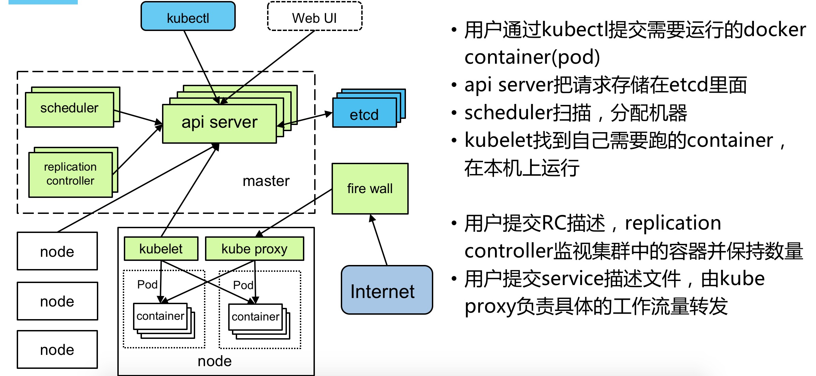
Kubernetes 逻辑架构图

Slide 11
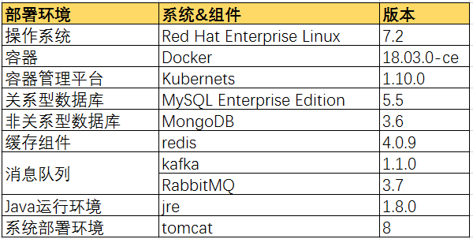
Kubernetes容器化架构 部署环境

Slide 12
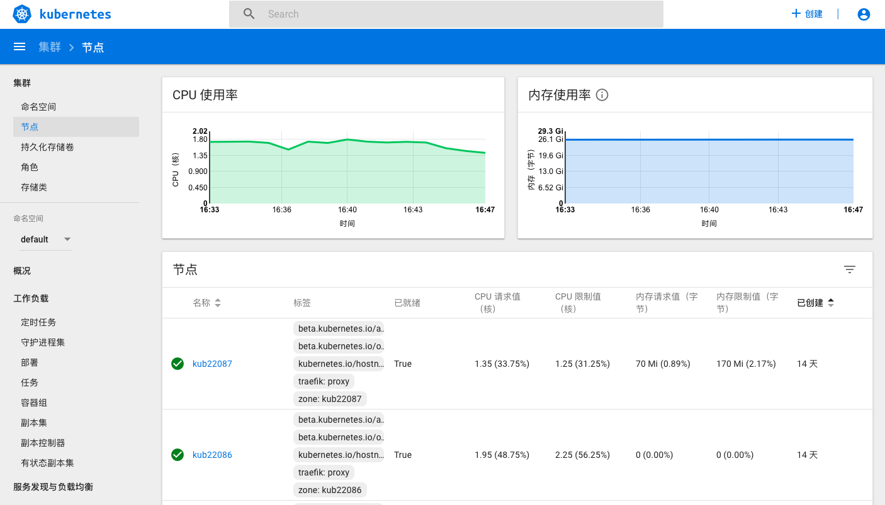
Kubertetes 控制台
https://192.168.220.83:31234

Slide 13
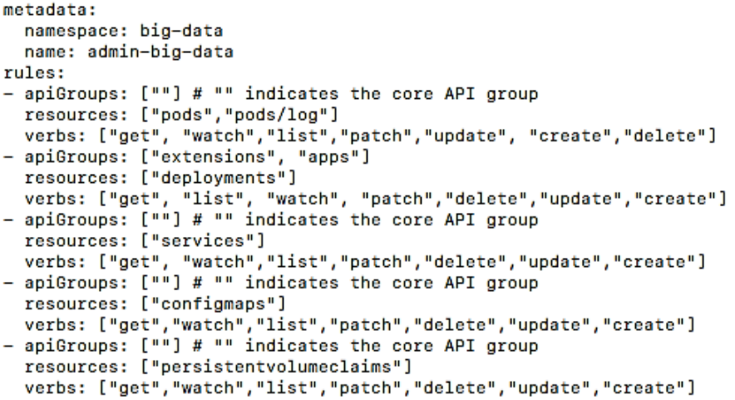
Kubertetes 控制台 权限
Kubernetes 资源结构图
namespace1
namespace2
namespace3
业务微服务A
业务微服务A
业务微服务A
业务微服务B
业务微服务B
业务微服务B
业务微服务C
业务微服务C
业务微服务C

Slide 14
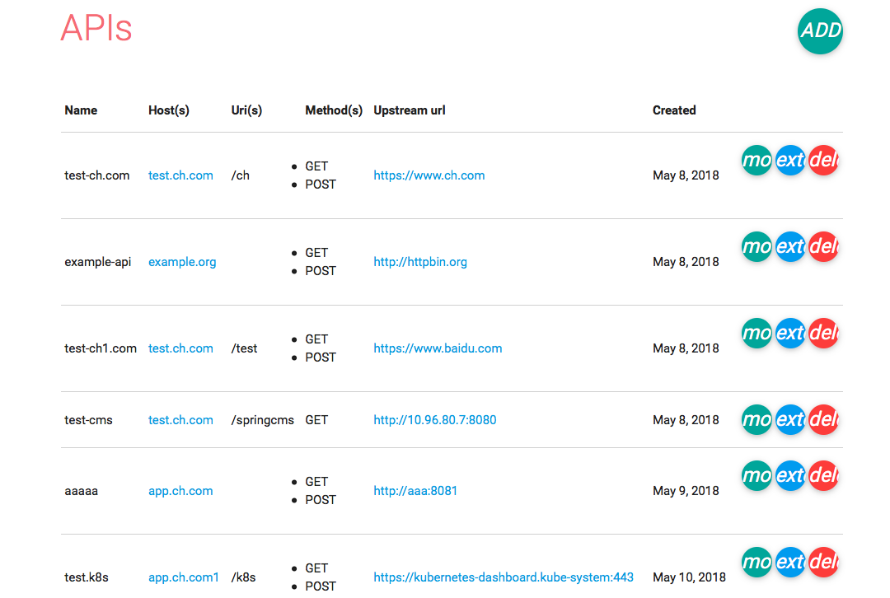
网关控制台
http://192.168.220.83:30088/#/

Slide 15
网关 内部逻辑
监控/日志
安全策略模块
网关管理控制台
反向代理
授权/认证
缓存
业务组合服务层
业务微服务集群

Slide 16
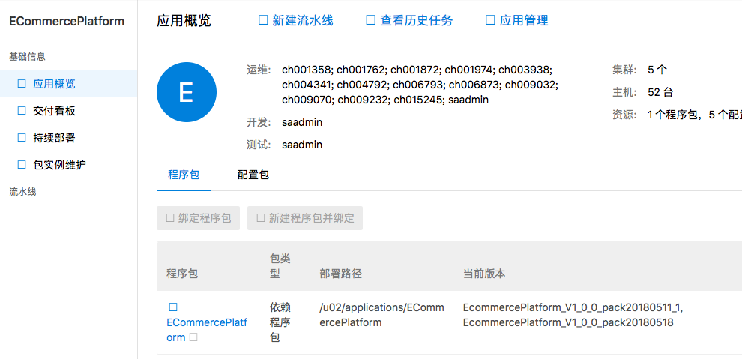
服务治理 配置管理

Slide 17
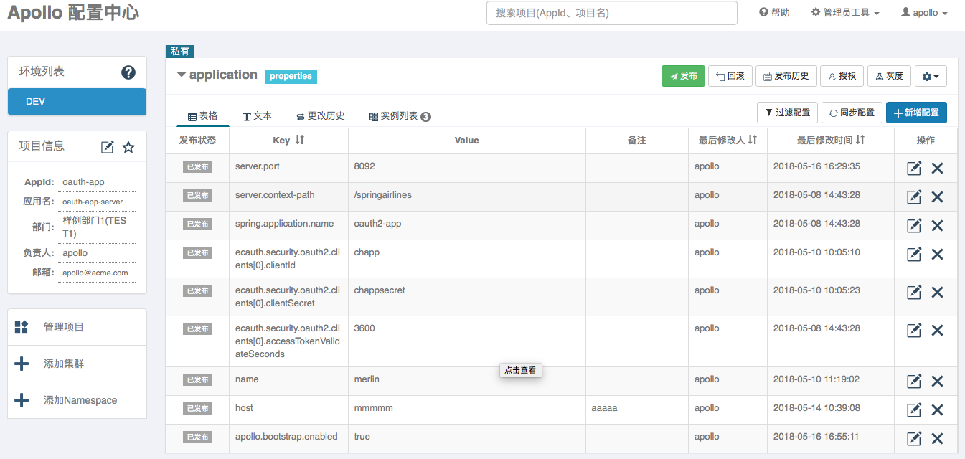
服务治理 配置管理
http://192.168.220.83:30070

Slide 18
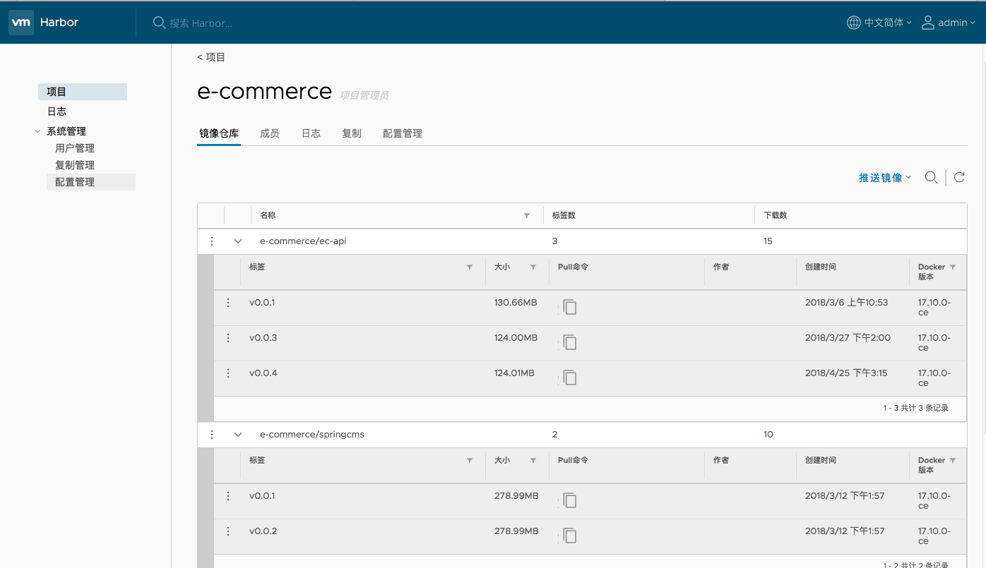
系统包版本管理
http://192.168.220.84/

Slide 19
服务治理 日志管理
VM
日志管理暂时维持不变
Docker
Tomcat
EC
将Docker 挂载到VM目录下
/u03/log/ECommercePlatform/log4j/ecommerce.log

Slide 20
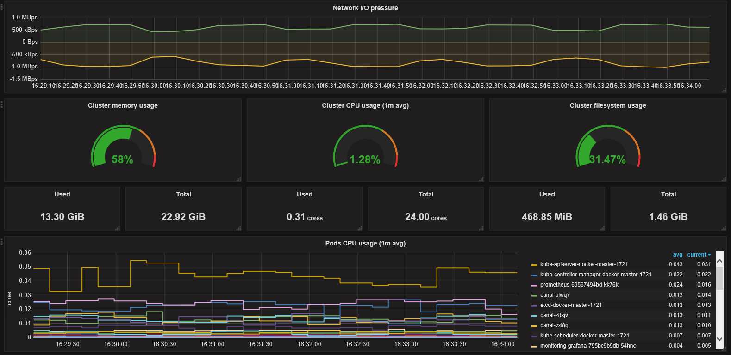
服务治理 服务器资源

Slide 21
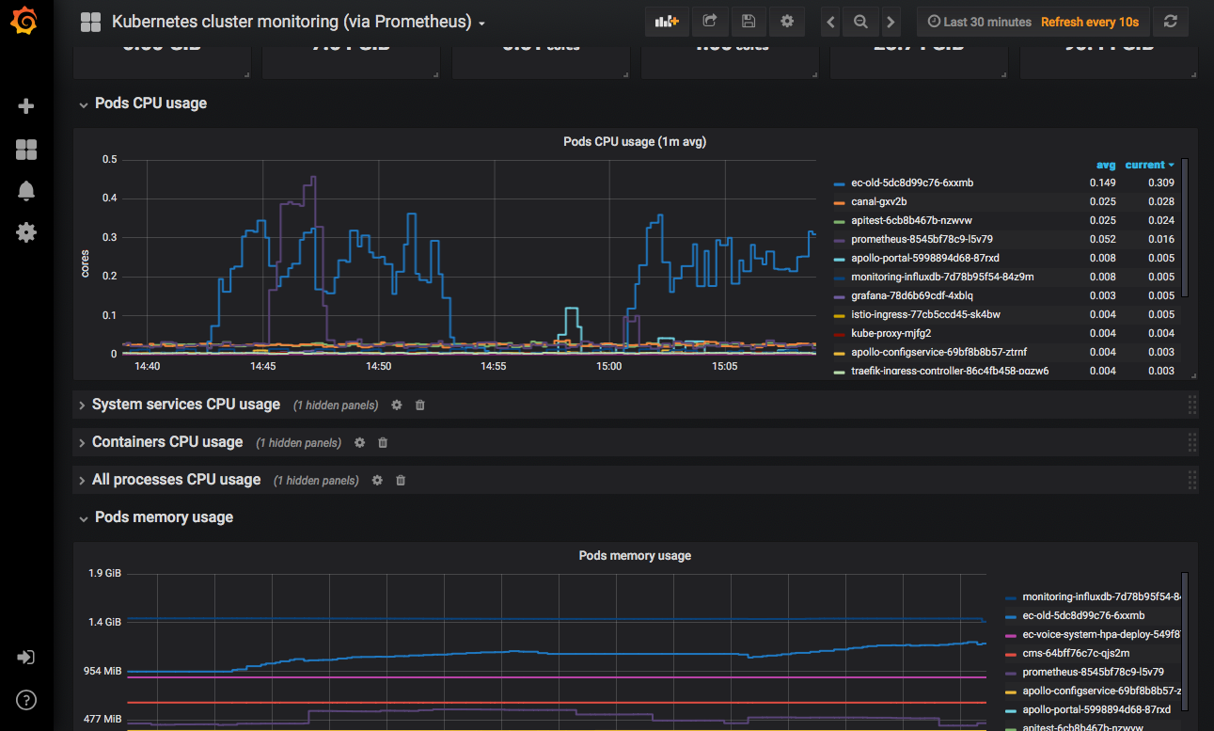
服务治理 服务器资源

Slide 22
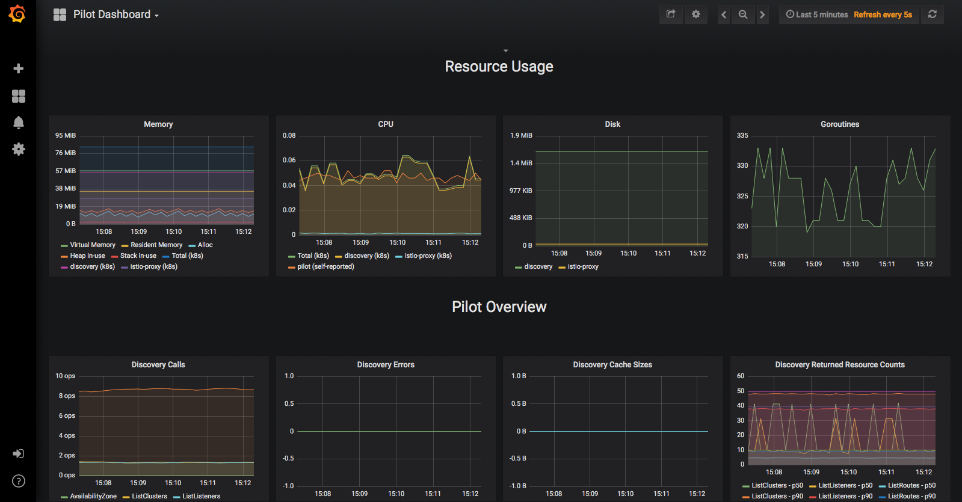
服务治理 服务器资源

Slide 23
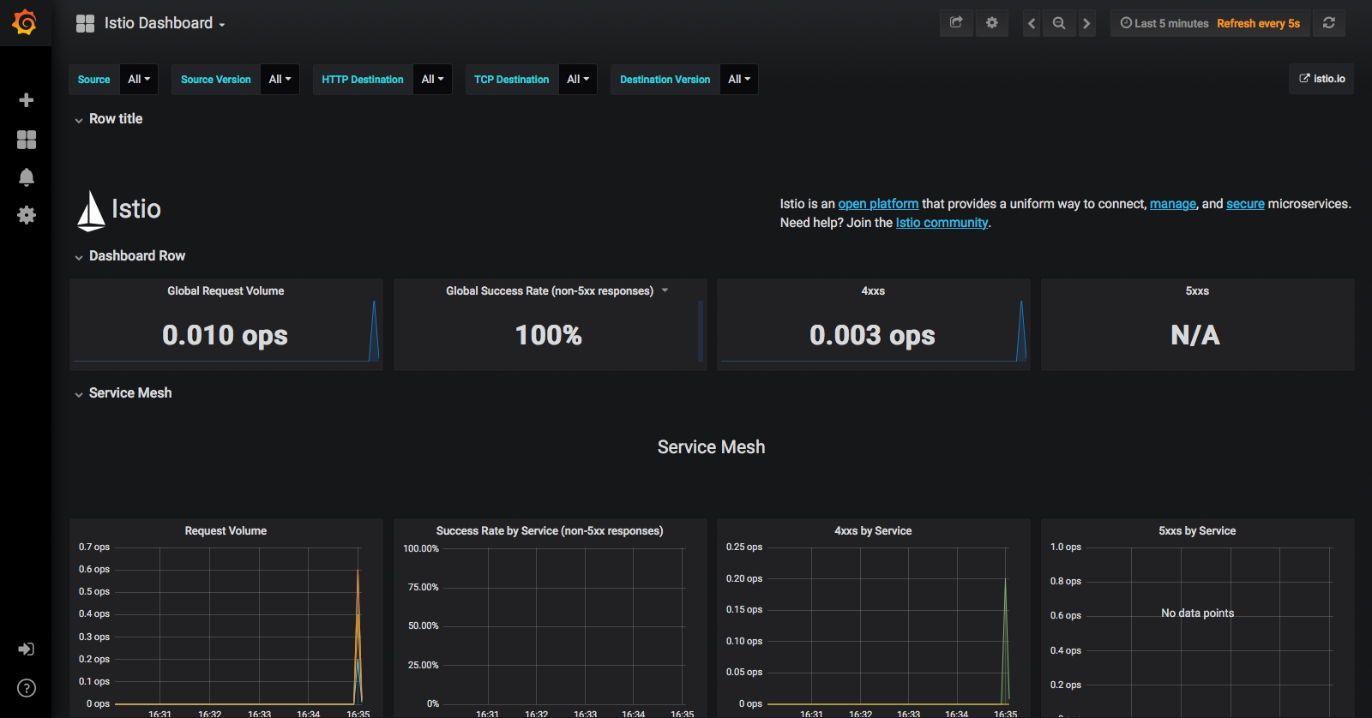
服务治理 网络资源

Slide 24
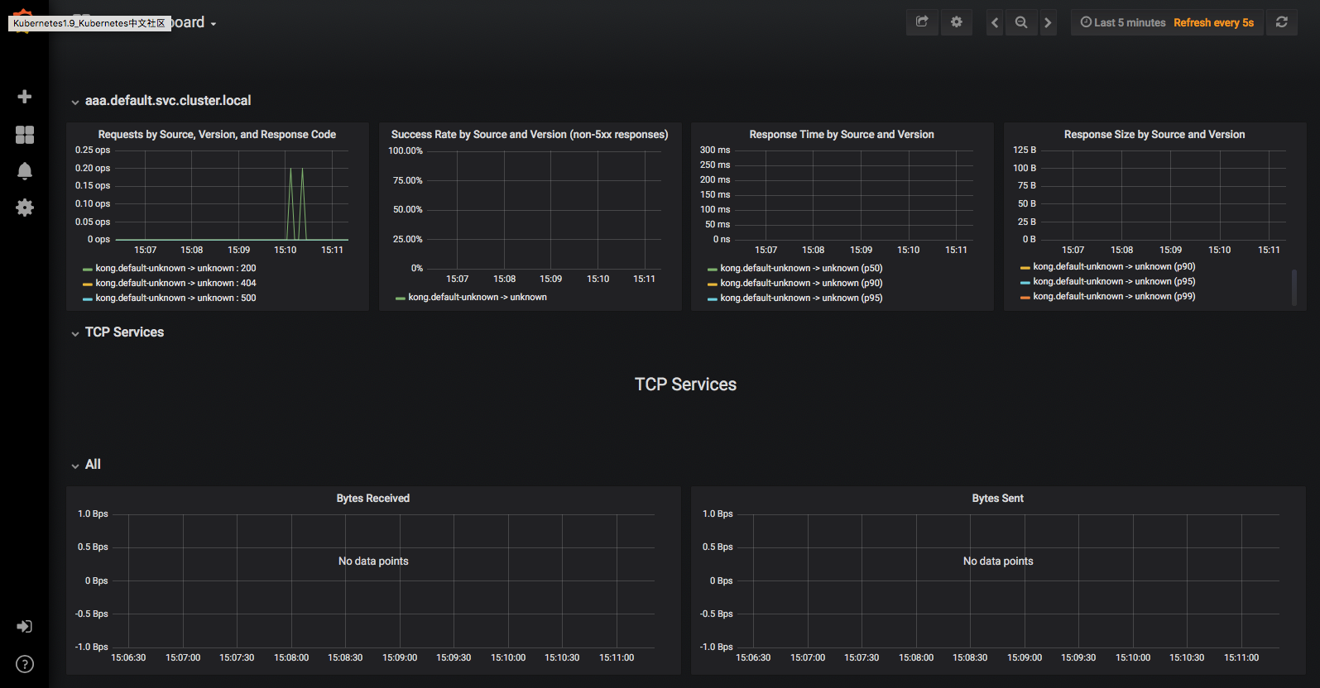
服务治理 网络资源

Slide 25
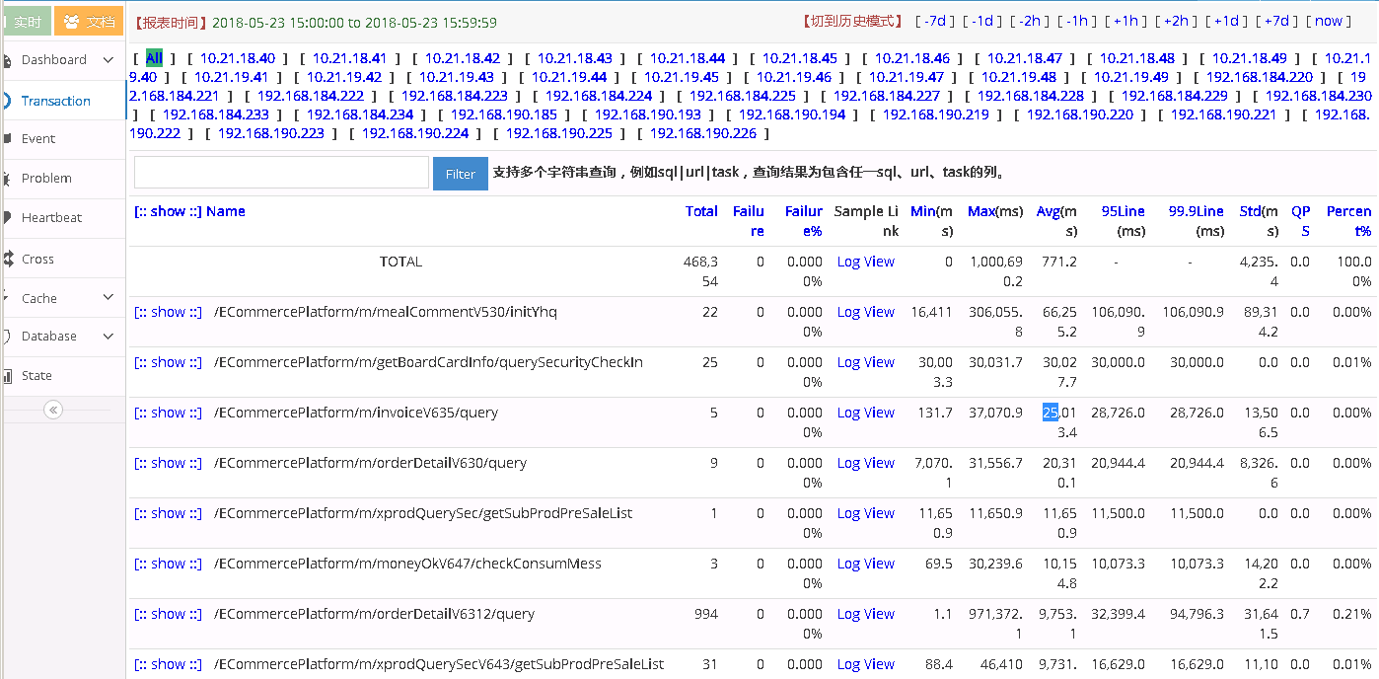
服务治理 接口资源

Slide 26
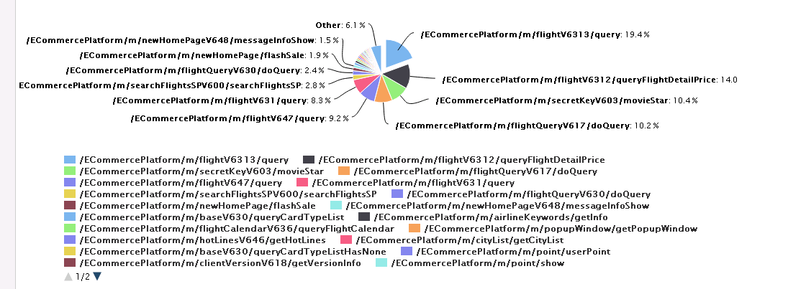
服务治理 接口资源

Slide 27
02
发布流程

Slide 28
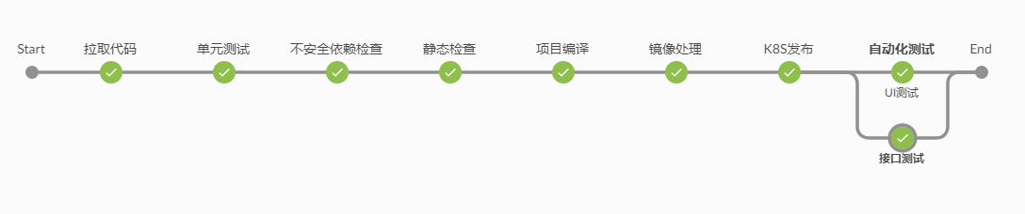
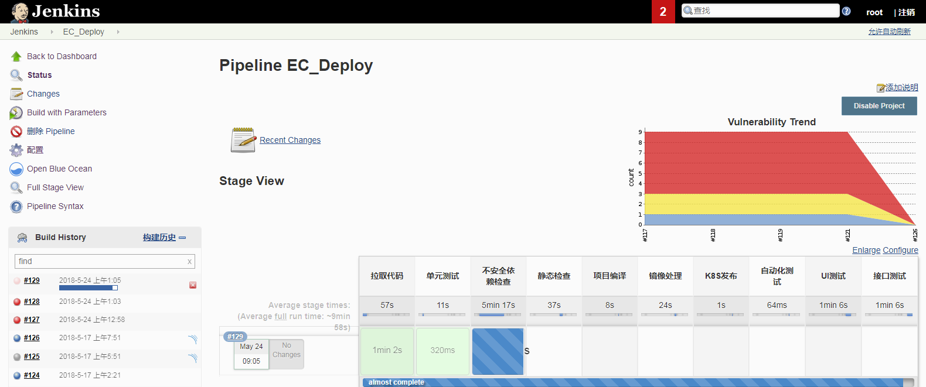
发布流程

Slide 29
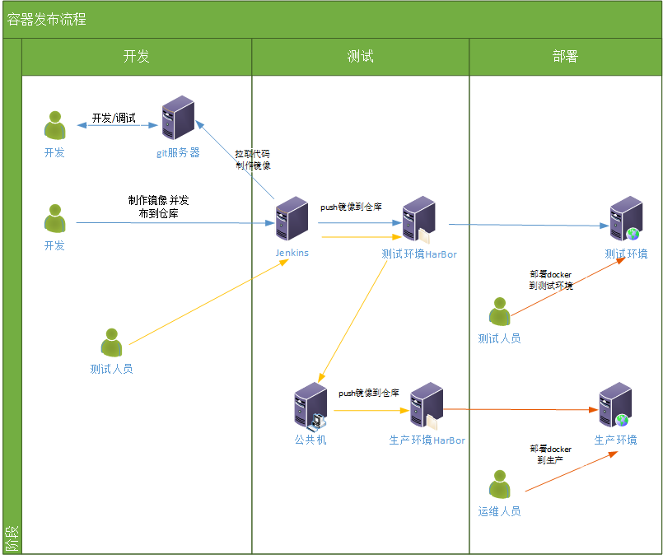
发布流程

Slide 30
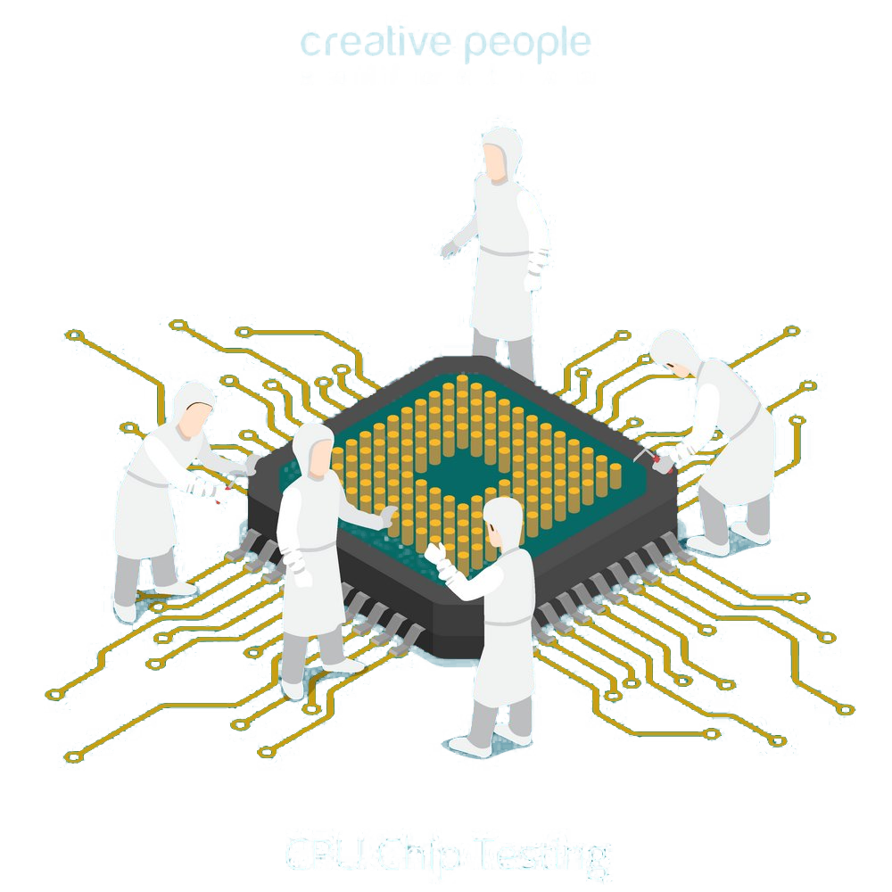
压力测试报告

Slide 31
现在上线计划
原则:
非核心系统部署上线测试验证
不能影响核心业务
语音助手 上线验证测试
Spring CMS上线验证测试
部分EC上线 上线验证测试
全部EC上线
业务中台持续部署上线

Slide 32
现在上线计划
负载均衡
EC集群
90%
10%
kong
EC容器集群

Slide 33
Q&A
安全性
发布流程
网络管理
配置管理
系统包版本管理
日志管理
监控

